Slide 1
Химия и искусство
Выполнили :ученики 11 «а» класса
Барсукова Юлия,
Волков Михаил,
Зябликова Таня,
Хомяков Валера

Slide 4
Происхождение названия
Название химического элемента кобальт происходит от нем. Kobold — домовой, гном. При обжиге содержащих мышьяк кобальтовых минералов выделяется летучий ядовитый оксид мышьяка. Руда, содержащая эти минералы, получила у горняков имя горного духа Кобольда.

Slide 5
Получение
Кобальт получают в основном из никелевых руд, обрабатывая их растворами серной кислоты или аммиака. Также используется методы пирометаллугрии. Для отделения от близкого по свойствам никеля используется хлор, хлорат кобальта (Co(ClO₃)₂) выпадает в осадок, а соединения никеля остаются в растворе.

Slide 6
Физические свойства
Кобальт — твердый металл, существующий в двух модификациях. При температурах от комнатной до 427 °C устойчива α-модификация. При температурах от 427 °C до температуры плавления (1494 °C) устойчива β-модификация кобальта (решётка кубическая гранецентрированная).

Slide 7
Химические свойства
На воздухе кобальт окисляется при температуре выше 300 °C.
Устойчивый при комнатной температуре оксид кобальта представляет собой сложный оксид Co₃O₄, имеющий структуру шпинели, в кристаллической структуре которого одна часть узлов занята ионами Co²⁺, а другая — ионами Co³⁺; разлагается с образованием CoO выше 900 °C.
При высоких температурах можно получить α-форму или β-форму оксида CoO.
Все оксиды кобальта восстанавливаются водородом:

Slide 8
Кобальт и искусство
Кобальт используют в качестве красителей.
Наиболее интересные из кобальтовых красок:
Синяя
Фиолетовая
Желтая
Зеленая
Розовая

Slide 9
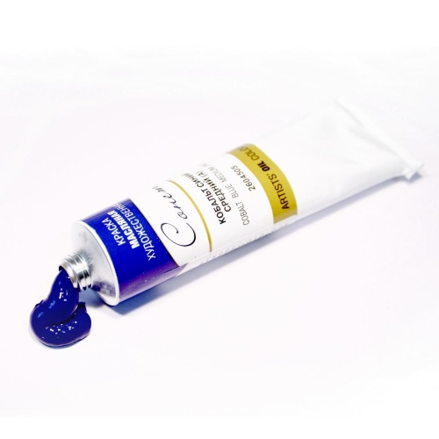
Синяя краска - алюминат кобальта CoO.AI₂O₃

Slide 10
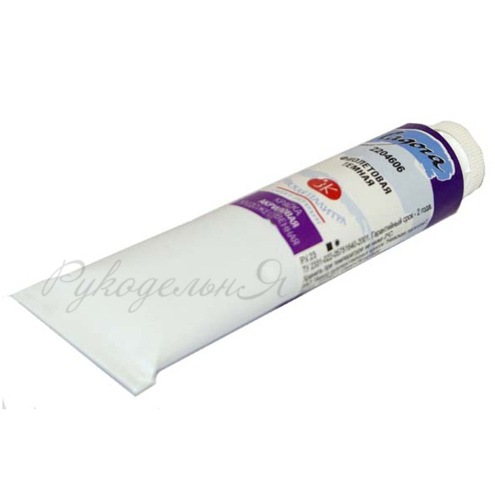
фиолетовая - безводная фосфорнокислая соль Со₃(Р0₄)2;

Slide 11
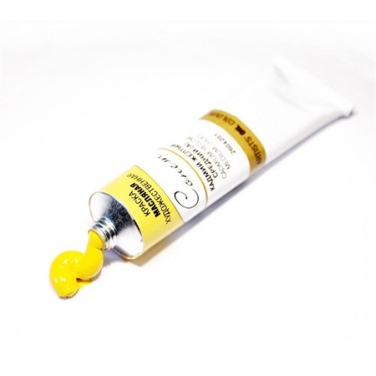
желтая — соль Фишера К₃[Со(NO₂)₆]Н₂0

Slide 12
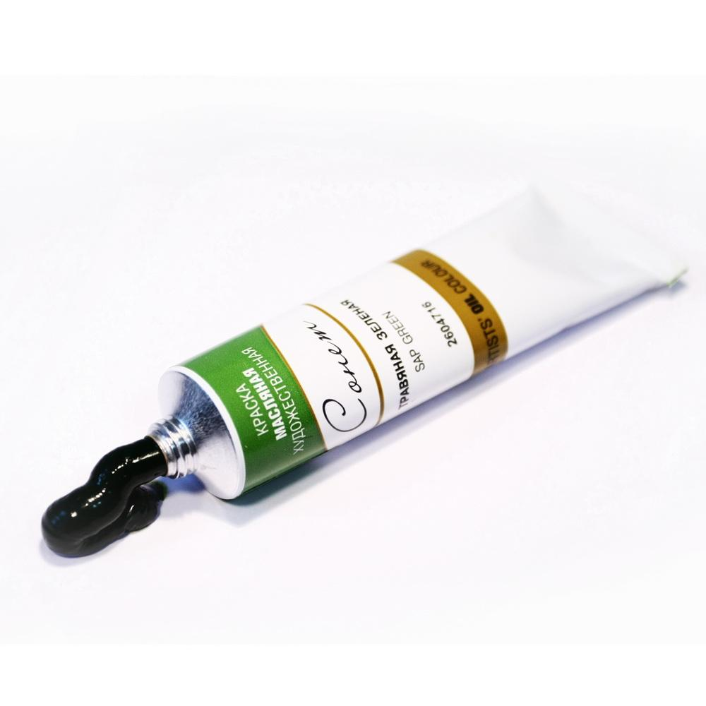
зеленая - CoOxZnO

Slide 13
Розовая, получается прокаливанием карбоната магния с нитратом кобальта

Slide 14
Все эти соединения кобальта используются для производства масляных художественных красок и в керамическом производстве

Slide 15
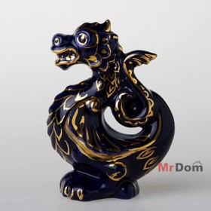
Кобальтовые краски отличаются большой стойкостью и неизменяемостью окраски. Турецкая зелень, или сине-зеленая краска, получаемая прокалкой карбоната кобальта, оксида хрома и гидроксида алюминия в соотношении 1:1:2, применяется для окраски фарфора.

Slide 16
Обжиг гжели
https://www.youtube.com/watch?v=GVrSz274Da4

